Slide 1
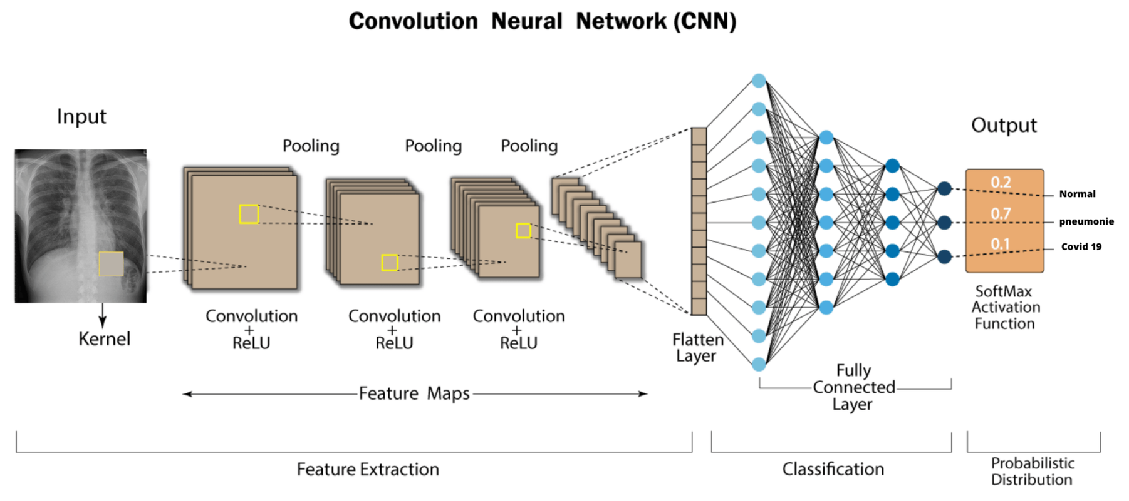
AKCİĞER GÖRÜNTÜLERİNDEN CNN MODELİ KULLANARAK PNÖMONİ TESPİTİ
YAREN YALINBAŞ
220212007
1

Slide 2



İÇİNDEKİLER
1.Pnömoni Nedir?
2.Proje Amacı
3.Veri Toplama ve Ön İşleme
4.Model Eğitimi
5.Performans Değerlendirme
6.Model Tahminleri ve Çıktıları
2

Slide 3
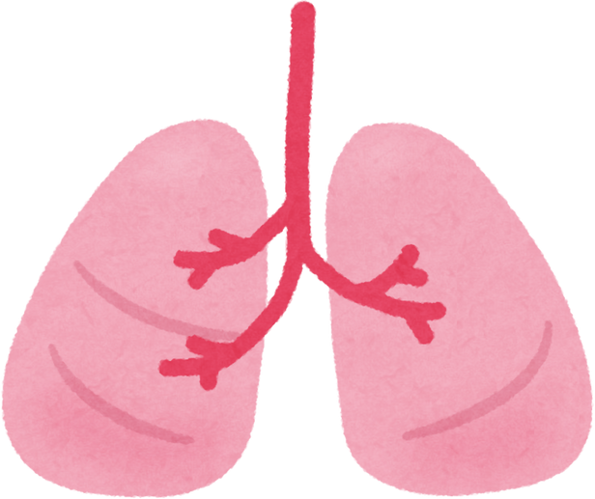
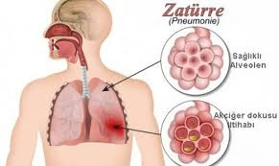
1.Pnömoni (Zatürre)
Pnömoni, akciğer dokusunun enfeksiyonu sonucu alveollerde (hava keseciklerinde) sıvı veya irin birikimi ile meydana gelen bir hastalıktır.
En yaygın solunum yolu enfeksiyonlarından biridir.
Hem çocukları hem de yetişkinleri etkileyebilir.
Özellikle bağışıklığı zayıf olan bireylerde ölümcül olabilir.
3

Slide 4
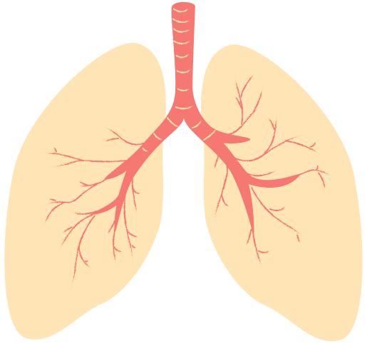

BELİRTİLER
TANI YÖNTEMLERİ
Yüksek ateş.
Üşüme, titreme.
Göğüs ağrısı.
Öksürük (balgamlı veya kuru).
Nefes darlığı.
Yorgunluk ve halsizlik.
Ağır Belirtiler:
Dudaklarda ve tırnaklarda morarma.
Bilinç bulanıklığı (özellikle yaşlılarda).
Radyolojik Görüntüleme:
Göğüs röntgeni.
BT taraması.
Kan testleri
TEDAVİ YÖNTEMLERİ
Antibiyotikler.
Antiviral ilaçlar ve semptomatik tedavi.
Bol sıvı alımı.
Solunum desteği (ağır vakalarda).
4

Slide 5
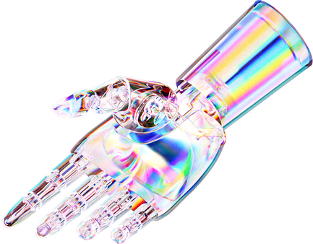
2.PROJE AMACI
Bu projenin amacı, pnömoninin erken ve doğru bir şekilde tespit edilmesini sağlayarak hastalığın teşhis sürecini hızlandırmak ve sağlık hizmetlerinin kalitesini artırmaktır. Akciğer röntgen görüntülerini analiz eden ve pnömoni varlığını sınıflandırabilen bir derin öğrenme modeli geliştirilerek, özellikle sağlık hizmetlerinin yetersiz olduğu bölgelerde kullanılabilecek maliyet etkin bir çözüm sunulması hedeflenmektedir.
5

Slide 6
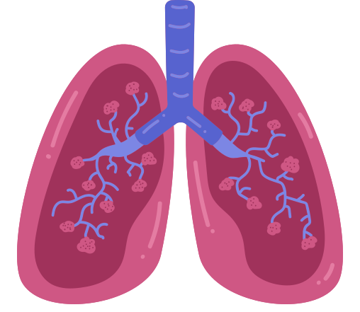
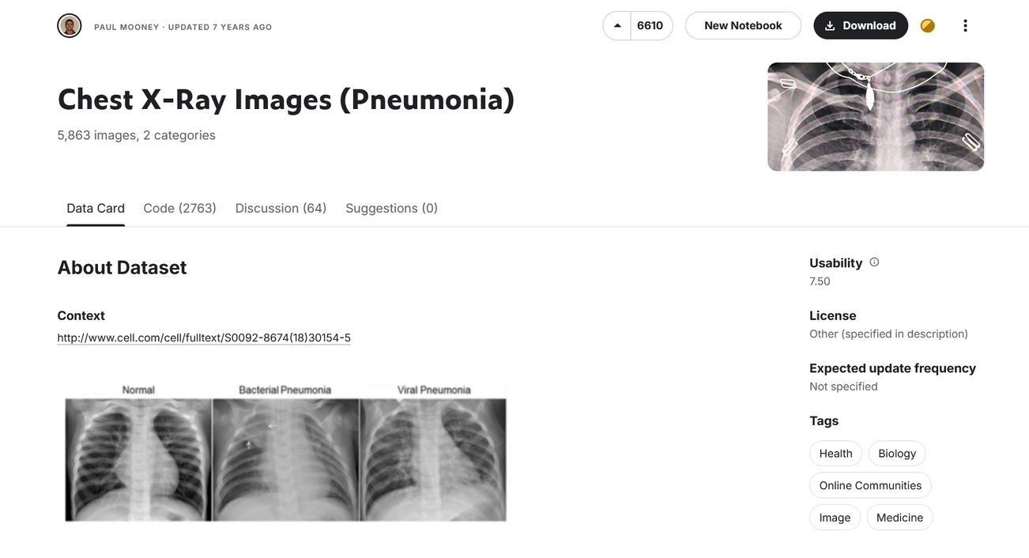
3.VERİ TOPLAMA VE ÖN İŞLEME
Stanford Üniversitesi tarafından sağlanan Chest X-Ray Images (Pneumonia) veri setidir.
Pnömoni ve normal akciğer röntgen görüntülerini içerir.
Toplamda 5.863 görüntüden oluşmaktadır
Veri setinin çeşitliliği, modelimizin daha genel bir çözüm üretmesine yardımcı olmuştur.
Görseller farklı yaş gruplarına ait bireylerden toplandığından modelin geniş bir veri grubunda öğrenmesini ve geniş bir çözüm sunmasını sağlamıştır.
Veri setinin dengesiz olduğu tespit edilmiştir:
Pnömonili sınıf, normal sınıfa göre daha fazla örnek içermektedir.
Bu dengesizlik, modelin bir sınıfa aşırı eğilim göstermesine neden olabileceği için veri preprocessing gerektirmiştir.
6

Slide 7
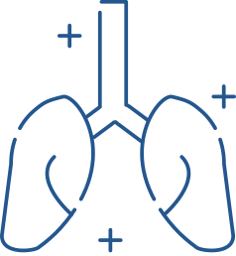
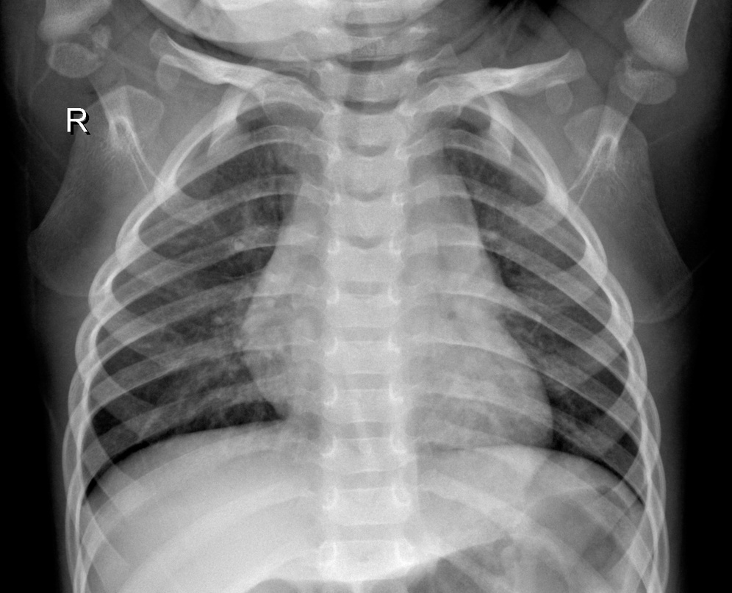
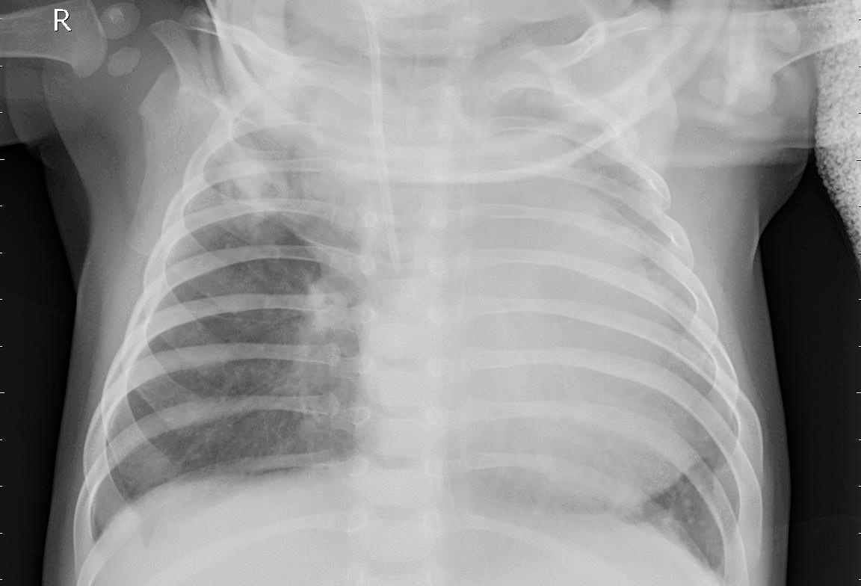
VERİ SETİNDEN ÖRNEK GÖRÜNTÜLER
NORMAL
PNÖMONİ
7

Slide 8
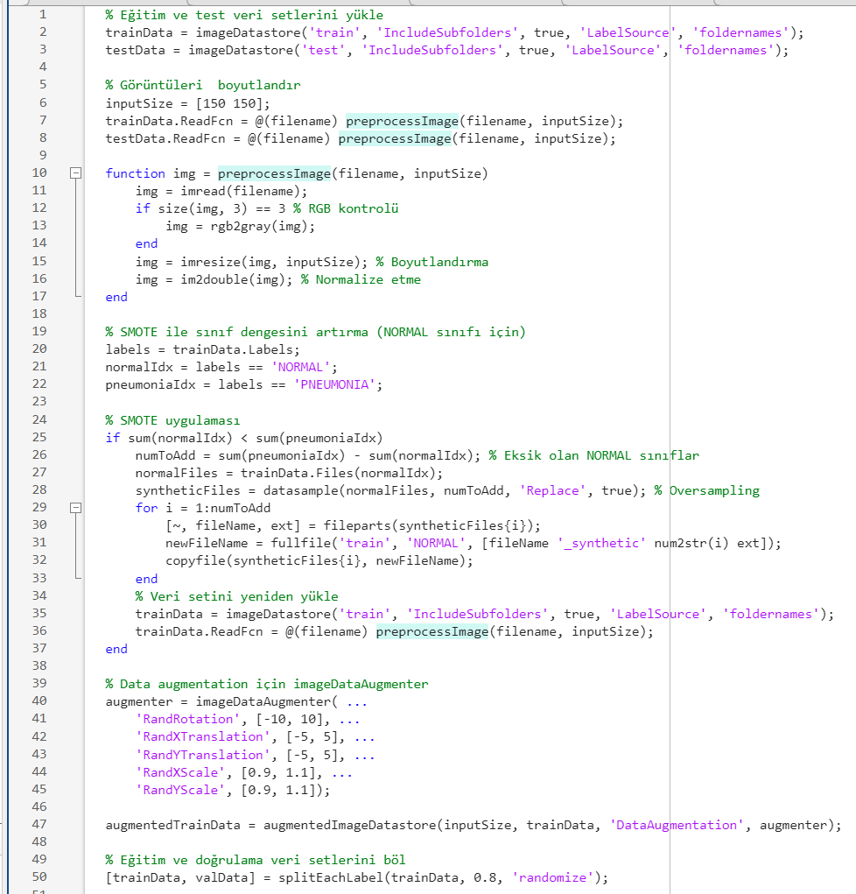
VERİ ÖN İŞLEME ADIMI
1.Boyutlandırma:
Tüm görüntüler sabit bir boyuta (150x150 piksel) yeniden boyutlandırıldı. Bu, hesaplama yükünü azaltırken modelin tüm verilerle uyumlu çalışmasını sağladı.
2.Normalizasyon:
Piksel değerleri, [0, 1] aralığına ölçeklendi. Bu adım, modelin öğrenme sürecini hızlandırdı ve sayısal istikrarı artırdı.
3.Veri Ayrımı
Veri seti, train ve test olarak halihazırda ayrılmıştı. Train verilerinin %80-%20 random ayrılması sağlanarak validation verisi oluşturulmuştur.
4.SMOTE
Azınlık sınıfına (normal görüntü ) ait görüntüler, yeni sentetik örnekler üretilerek artırılmıştır (oversampling). Bu teknik, sınıflar arasındaki dengesizliği gidererek modelin her iki sınıfı da eşit öğrenmesini sağlamıştır.
5.Veri Artrırımı (Data Augumentation)
Modellerinin genelleme yeteneğini artırmak için kullanılır. Veri artırımı, eğitim veri setine çeşitli dönüşümler uygulayarak daha fazla çeşitlilik yaratır. Bu, özellikle az sayıda veriyle çalışırken modelin aşırı öğrenmesini (overfitting) önlemek için önemlidir.Eğitim veri setindeki küçük varyasyonlara karşı modeli daha duyarlı hale getirir.
8

Slide 9
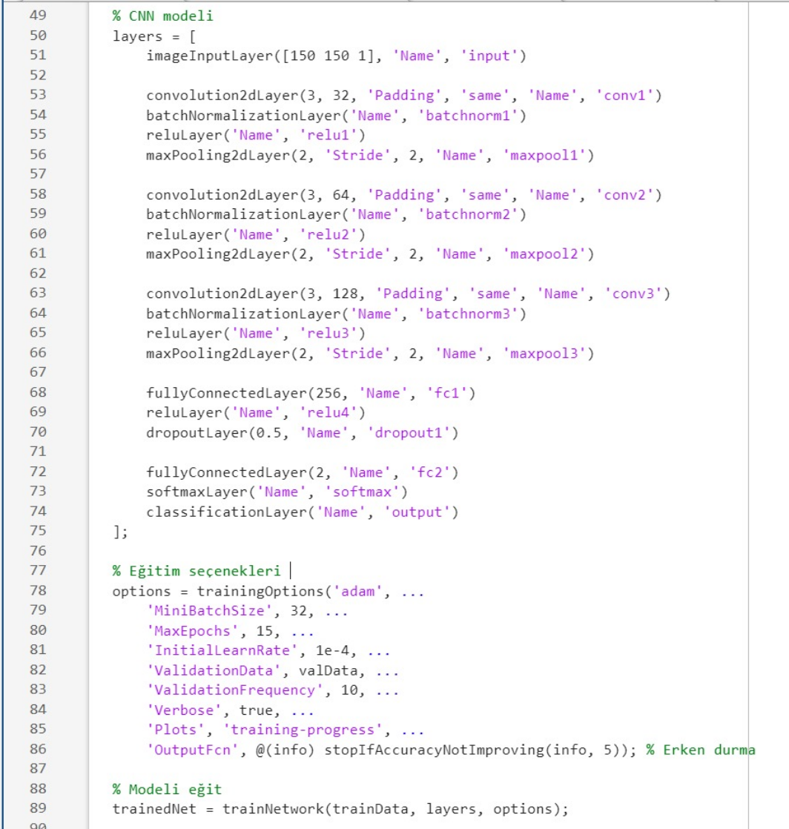
4.DERİN ÖĞRENME MODELİ - cnn
Katmanlar ve İşlevleri
Giriş Katmanı:
Boyut: 150x150 piksel boyutunda gri tonlamalı (tek kanallı) görüntüleri kabul eder.
Görüntüleri modelin analiz edebilmesi için uygun formata dönüştürür.
Evrişim Katmanları (Convolutional Layers):
Görüntülerdeki temel özellikleri (kenarlar, dokular, desenler) çıkarmak için kullanılır.
3x3 filtre boyutu kullanılmıştır ve katman sayısı kademeli olarak artırılmıştır (32, 64 ve 128 filtre).
Bu katmanlar, düşük seviyeli özelliklerden yüksek seviyeli özelliklere doğru ilerler.
ReLU (Rectified Linear Unit) Aktivasyon Katmanları:
Negatif değerleri sıfıra çeker ve doğrusal olmayan dönüşümler sağlar.
Modelin daha karmaşık ilişkileri öğrenmesini sağlar.
Havuzlama Katmanları (Pooling Layers):
Maksimum Havuzlama (MaxPooling): Özellik haritalarının boyutunu küçültür, hesaplama yükünü azaltır ve önemli bilgileri korur.
Her havuzlama işleminde özellik haritalarının boyutu yarıya iner.
9

Slide 10
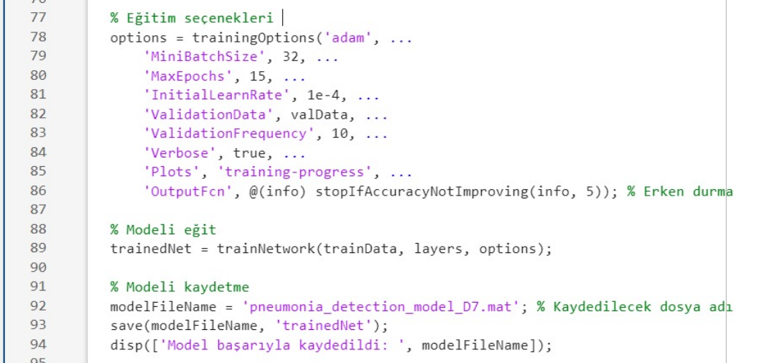
Optimizasyon Algoritması ('adam'):
Model, ağırlıklarını güncellemek için Adam optimizasyon algoritmasını kullanır.
Bu algoritma, adaptif öğrenme oranı ve momentumu birleştirerek eğitim sürecinde daha hızlı ve kararlı bir şekilde öğrenmeyi sağlar.
Mini Batch Boyutu ('MiniBatchSize', 32):
Eğitim sırasında her iterasyonda modele aynı anda 32 görüntü verilir.
Daha küçük batch boyutları hafızadan tasarruf sağlarken, büyük batch boyutları eğitim sürecini hızlandırabilir. Bu proje için 32 dengeli bir seçimdir.
Epoch Sayısı ('MaxEpochs', 15):
Model, veri seti üzerinde 15 kez (epoch) eğitilir.
Epoch sayısı, modelin yeterince eğitilmesini sağlarken, aşırı öğrenmeyi (overfitting) önleyecek kadar düşük tutulmuştur.
Başlangıç Öğrenme Oranı ('InitialLearnRate', 1e-4):
Öğrenme oranı, modelin ağırlıklarını ne kadar büyük adımlarla güncelleyeceğini belirler.
Düşük bir öğrenme oranı (0.0001), modelin daha dikkatli öğrenmesini sağlar ve aşırı sıçramaları önler.
Doğrulama Verisi ('ValidationData', valData):
Eğitim sırasında model, doğrulama veri seti kullanarak performansını düzenli olarak kontrol eder.
Bu veri seti modelin eğitimi sırasında görmediği için genelleme başarımını ölçer.
Doğrulama Frekansı ('ValidationFrequency', 10):
Model, her 10 iterasyonda bir doğrulama veri setindeki başarımını kontrol eder.
Bu, eğitim sürecinde modelin performansını erken gözlemlemek için kullanılır.
Verbosity ve Eğitim Grafikleri ('Verbose', true, 'Plots', 'training-progress'):
Eğitim sırasında ilerleme bilgileri konsola yazdırılır.
Ayrıca eğitim ve doğrulama doğruluklarının grafiksel olarak izlenmesini sağlayan bir arayüz açılır.
Erken Durma Fonksiyonu ('OutputFcn', @(info) stopIfAccuracyNotImproving(info, 5)):
10

Slide 11
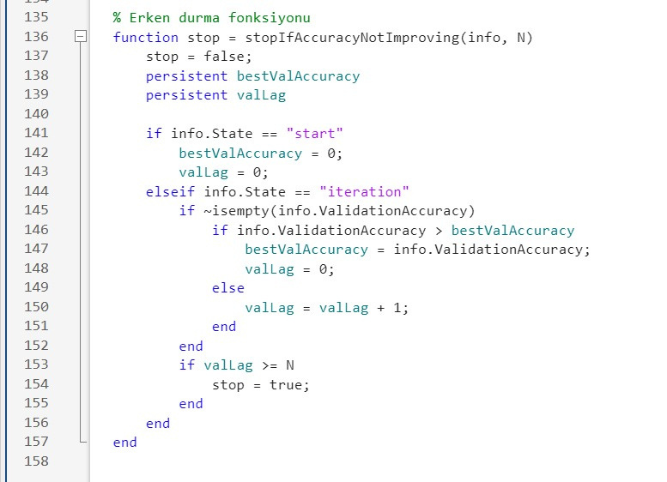
Erken Durma (EARLY STOPPING) Fonksiyonu
Erken durma fonksiyonu, modelin eğitim sürecini kontrol etmek ve gereksiz yere eğitim yapmasını engellemek için kullanılan bir mekanizmadır. Bu fonksiyon, modelin doğrulama veri setindeki performansı üzerinden çalışır ve belirli bir süre boyunca iyileşme olmazsa eğitimi durdurur.
Neden Kullanılır?
Aşırı Öğrenmeyi Önleme:
Model doğrulama veri setindeki performansını artırmayı bıraktığında eğitimi durdurarak aşırı öğrenmeyi (overfitting) engeller.
Zaman ve Kaynak Tasarrufu:
Performans iyileşmeyecekse eğitime devam etmek gereksizdir. Bu mekanizma, gereksiz hesaplamaları önler.
Performans İzleme:
Eğitim sürecini dinamik olarak kontrol eder ve gereksiz epoch’larda zaman kaybını azaltır.
11

Slide 12
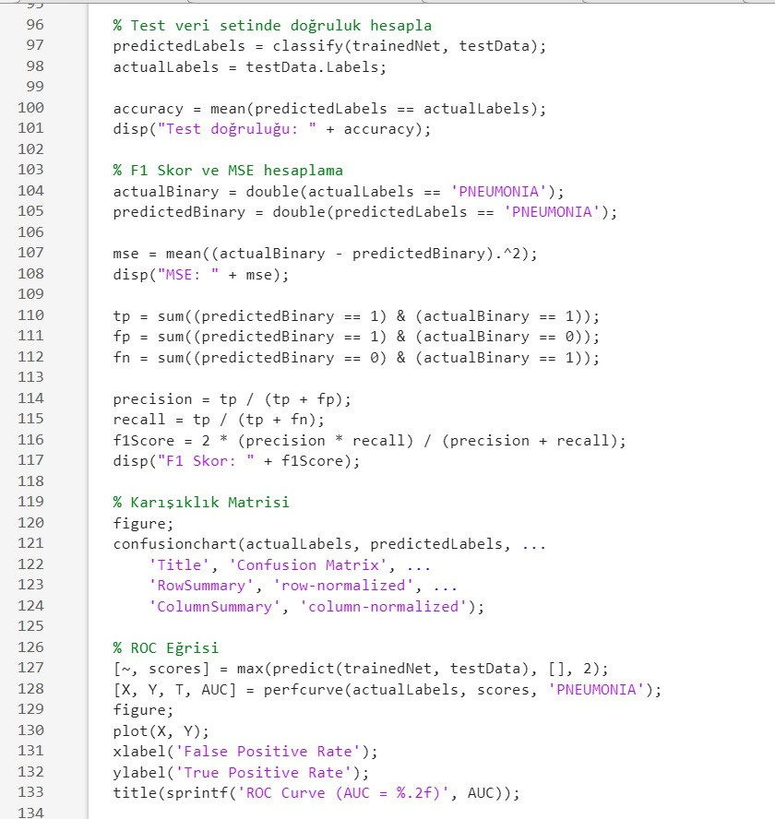
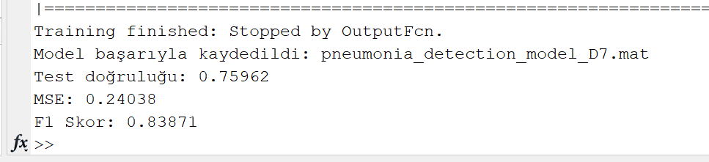

5.MODEL ÇIKTILARI vE PERFORMANS DEĞERLENDİRME
ACCURACY: Modelin test verilerindeki doğruluğu
F1 SCORE: Precision (kesinlik) ve Recall (duyarlılık) kullanılarak hesaplanır. tp (true positives), fp (false positives) ve fn (false negatives) sayılır ve formüle göre F1 Skor bulunur.
Yüksek bir F1 skoru, modelin dengeli olduğunu (hem doğru pozitif oranlarının hem de duyarlılığın yüksek olduğunu) gösterir.
MSE: Tahmin edilen ve gerçek değerler arasındaki ortalama kare hatasını hesaplar
12

Slide 13
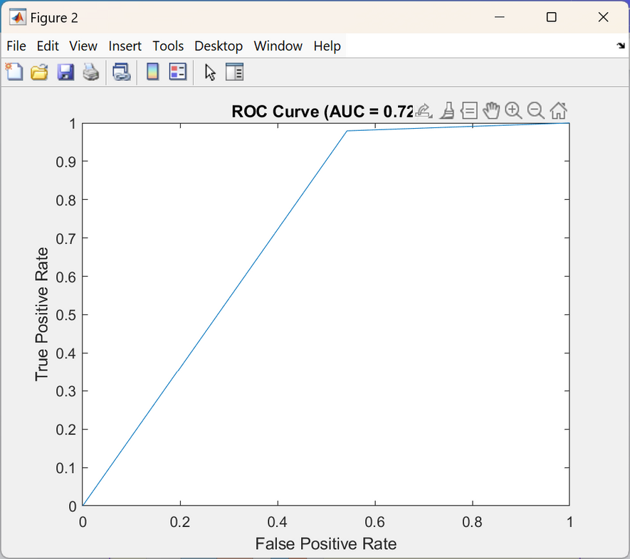
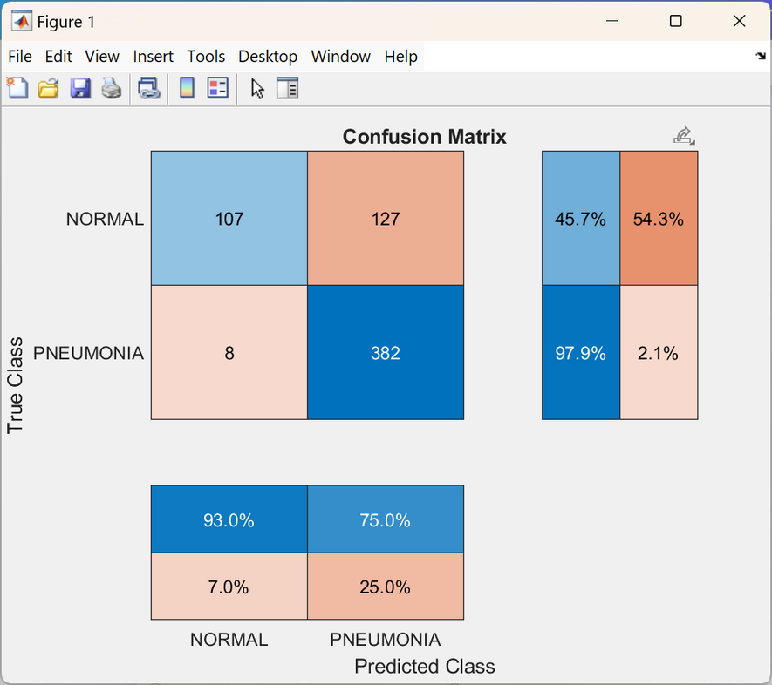

KARIŞIKLIK MATRSİ: Karışıklık matrisi (confusion matrix), bir sınıflandırma modelinin performansını değerlendirmek için kullanılan bir tablodur. Bu matris, modelin gerçek değerlerle tahmin edilen değerler arasındaki ilişkiyi görselleştirir (True Positive (TP), True Negative (TN), False Positive (FP) ve False Negative (FN)) ve özellikle ikili veya çok sınıflı sınıflandırma problemleri için faydalıdır.
ROC EĞRİSİ VE AUC HESAPLAMA: Roc eğrisi modelin farklı sınıflandırma eşiklerindeki performansını analiz eder.
AUC (Area Under Curve): ROC eğrisinin altındaki alanı hesaplar ve bu alan ne kadar büyükse, modelin genel performansı o kadar iyidir.
13

Slide 14
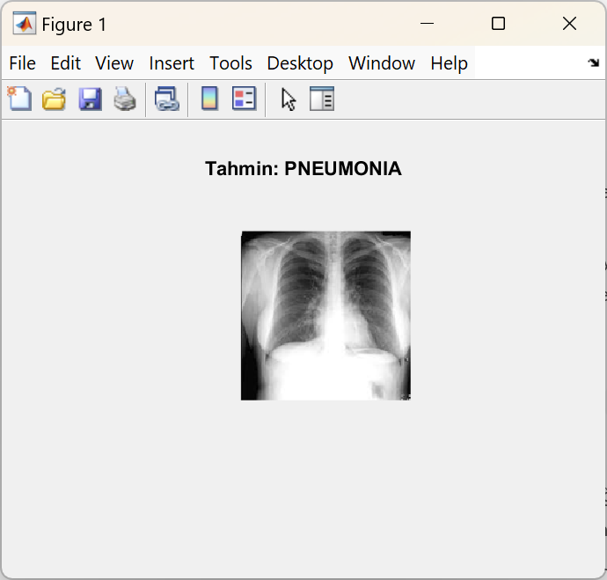
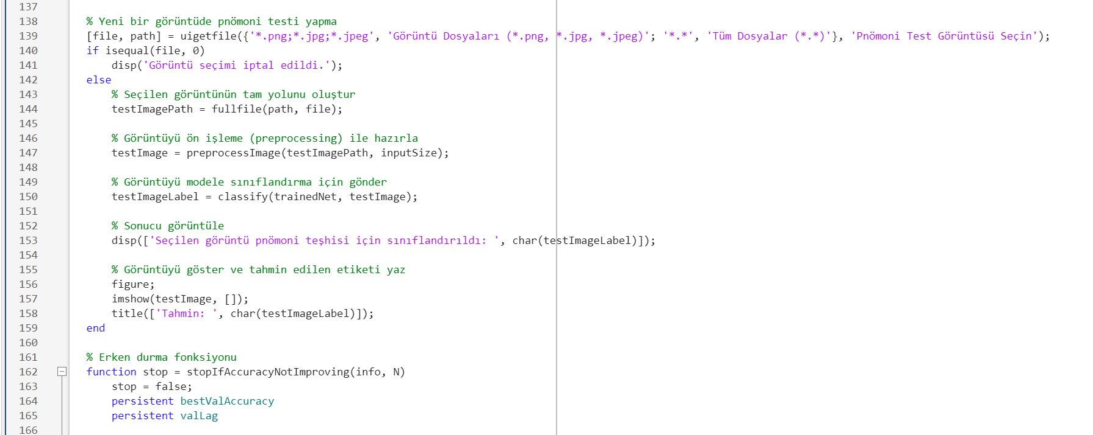
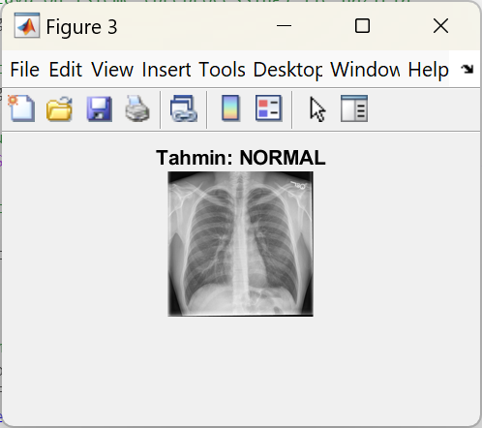
MODEL TAHMİNLERİ
14

Slide 15
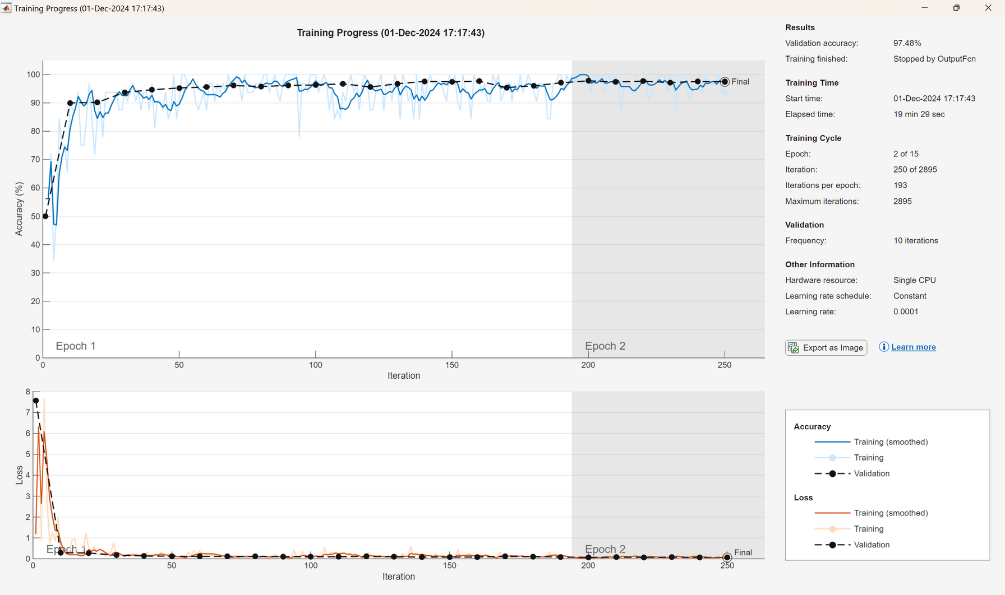

MODEL ÇIKTISI
15

Slide 16


..BENİ DİNLEDİĞİNİZ İÇİN TEŞEKKÜRLER..
16

